Slide 1
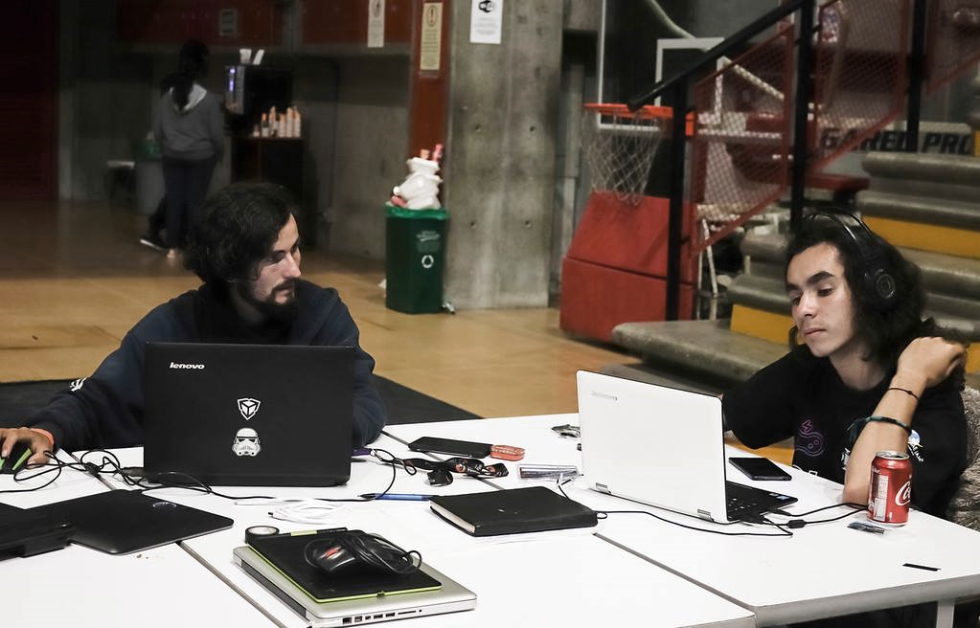
LÓGICA DE
PROGRAMACIÓN
PASCUAL BRAVO
2021 - 2

Slide 2
No hay que ser agricultor para saber que una buena cosecha requiere de buena semilla, buen abono y riego.También es obvio que quien cultiva la tierra no se detiene impaciente frente a la semilla sembrada, y grita con todas sus fuerzas: ¡Crece, maldita sea! Hay algo muy curioso que sucede con el bambú y que lo transforma en no apto para impacientes:
Siembras la semilla, la abonas, y te ocupas de regarla constantemente.
Durante los primeros meses no sucede nada apreciable. En realidad no pasa nada con la semilla durante los primeros siete años, a tal punto que un cultivador inexperto estaría convencido de haber comprado semillas infértiles.
Sin embargo, durante el séptimo año, en un período de sólo seis semanas la planta de bambú crece ¡más de 30 metros!

Slide 3

¿Tardó sólo seis semanas crecer?
No, la verdad es que se tomó siete años y seis semanas en desarrollarse.
Durante los primeros siete años de aparente inactividad, este bambú estaba generando un complejo sistema de raíces que le permitirían sostener el crecimiento que iba a tener después de siete años.
Sin embargo, en la vida cotidiana, muchas personas tratan de encontrar soluciones rápidas, triunfos apresurados, sin entender que el éxito es simplemente resultado del crecimiento interno y que éste requiere tiempo.

Slide 4
?
¿Cuántos triángulos se necesitan para equilibrarla?

Slide 5
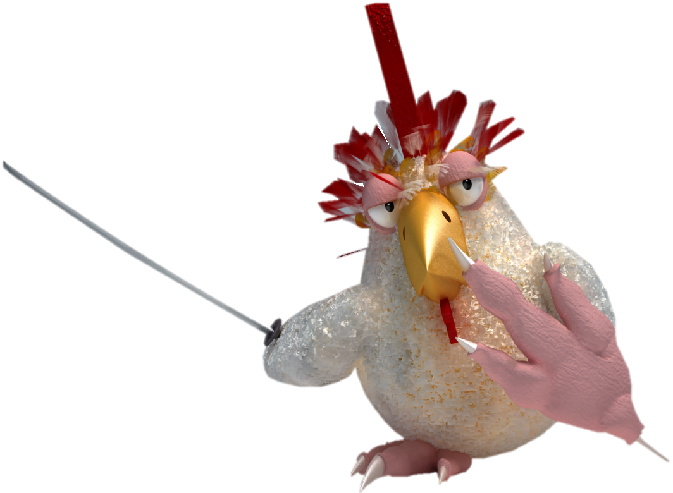
Dos gallinas, ponen dos huevos, en dos días ¿Cuántos huevos pondrán 20 gallinas en 20 días?

Slide 6


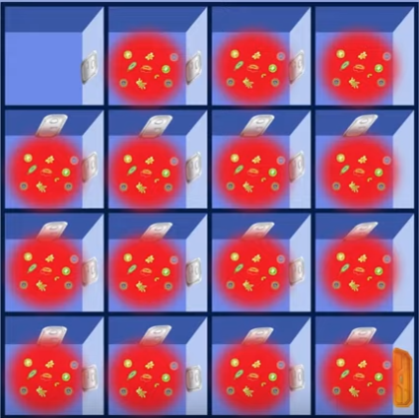

Slide 7

Vivamos de manera que cuando muramos, incluso el enterrador se arrepienta.
Mark Twain

Slide 8
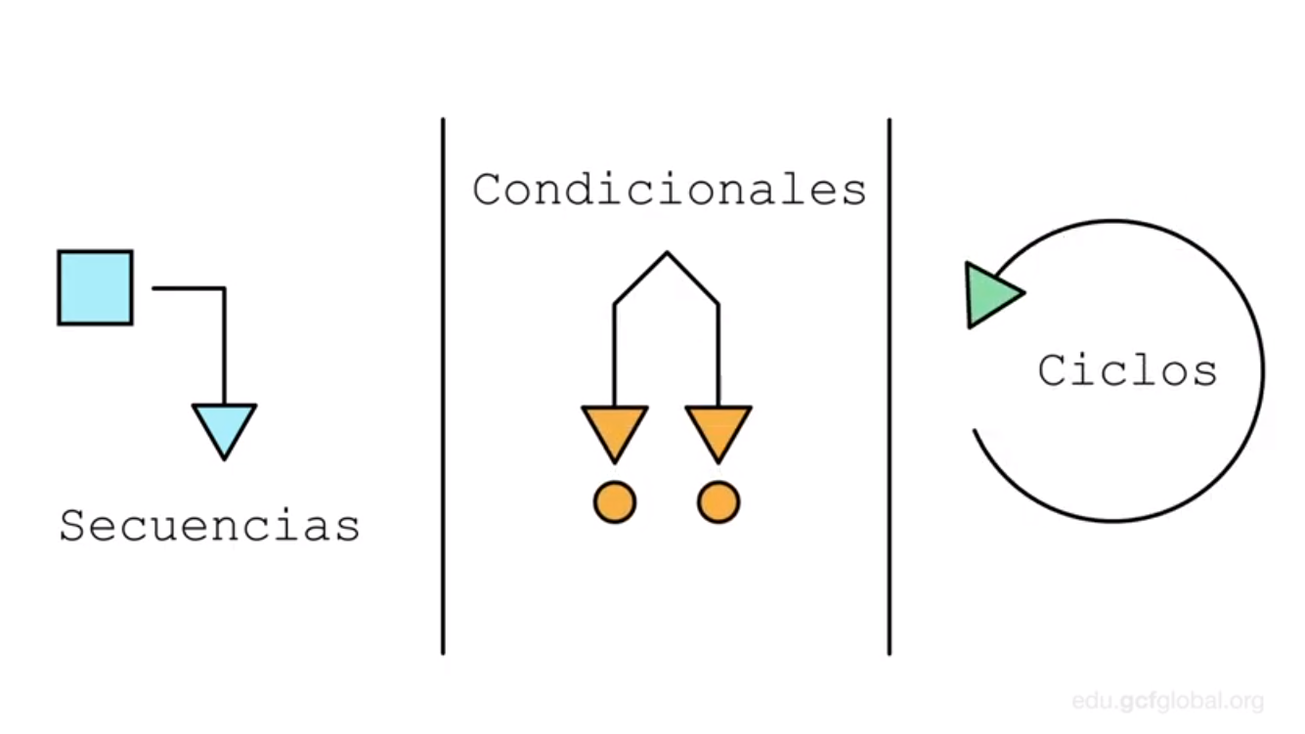
https://www.youtube.com/watch?v=rNY5eWogl18

Slide 9

https://codecombat.com/play/dungeon

